Slide 1


E’TEN

Slide 2
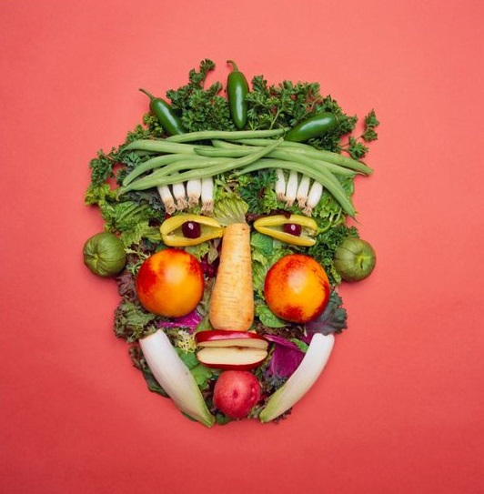
Le concept
Notes:
A une époque où le temps est précieux et ou la cuisine à la maison est de plus en plus recherchée, il est essentiel d’avoir les outils adéquats pour rendre cette expérience agréable et efficace. E-TEN est conçue pour répondre à ce besoin en simplifiant la création de recettes et l’organisation des courses.
Mon application permet aux utilisateurs de créer et de sauvegarder des recettes avec des détails précis tels que les ingrédients, les étapes de préparation et même des photos appétissantes. Une possibilité de choisir son type de diet, régime alimentaire et restrictions (allergènes). Avec notre algorithme il sera facile de trouver des recettes en fonction de ses envies/besoins et du temps disponible.
L’une des fonctionnalités phares de E-TEN est de générer automatiquement des listes de courses, recettes et d’avoir un suivi sur son alimentation pendant la semaine.
J’ai aussi pensé à l’interaction communautaire, les utilisateurs peuvent partager leurs recettes préférées, laisser des avis et même échanger des conseils de cuisine. C’est un véritable espace d’échange pour les passionnées de gastronomie. Basé sur des technologies modernes, elle s’inspire d’un modèle freemium qui offrira des fonctionnalités avancées tout en permettant à tous de profiter des bases gratuitement.
En conclusion, n’est pas seulement une application de cuisine, c’est un compagnon de tous les jours qui rend la cuisine accessible, amusante et organisée. Je vous remercie de votre attention, et je suis heureuse de répondre à vos questions.

Slide 3

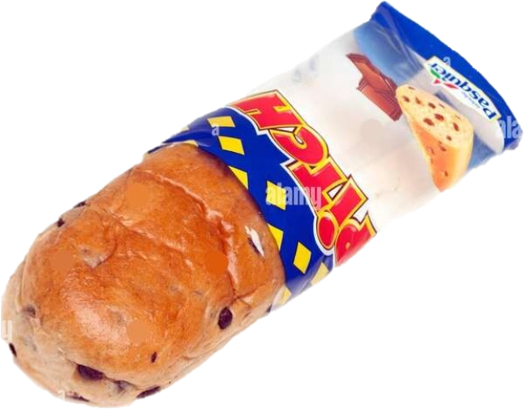
Segment utilisateur
Besoin utilisateur
Concurrents
Une solution
Différenciation
Tout
public
majeur.
Manger sainement, cuisine facile, sur mesure et personnalisable.
Hello Fresh, Uber Eat, Lose It…
Simplifier la préparation des repas pendant la semaine
Gain de temps, type de diet, accès à l’informations plus facile.

